Slide 1
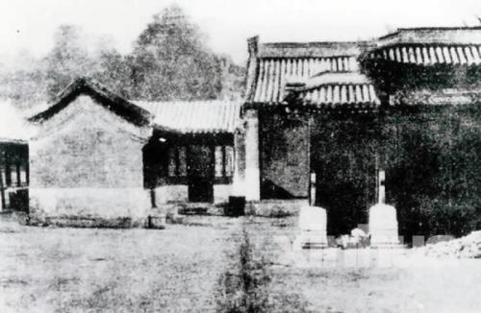
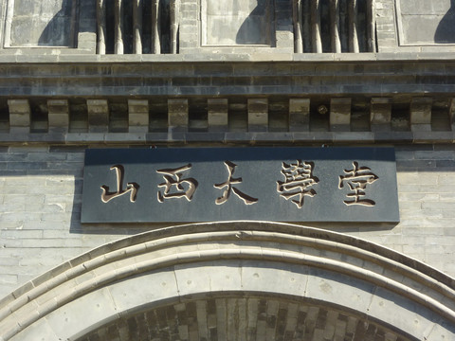
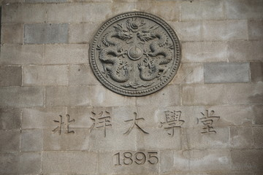
赫赫有名
的
三大学堂
京师大学堂
（北大前身，1898年创立）
山西大学堂
（山西大学前身，1902年创立）
北洋大学堂
（天津大学前身，1895年创立）
光绪批准设立,徐志摩的母校,中国近代第一所学堂
Notes:
中国最早的学堂是创办于1905年的北洋大学堂，它是天津大学的前身。
三大学堂，开启了中国近代教育的进程，他们与学制的变革、高等教育的改革、选官制度的变革有着莫大的关联。

Slide 2
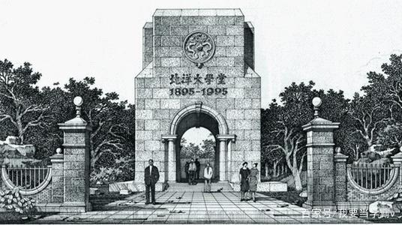
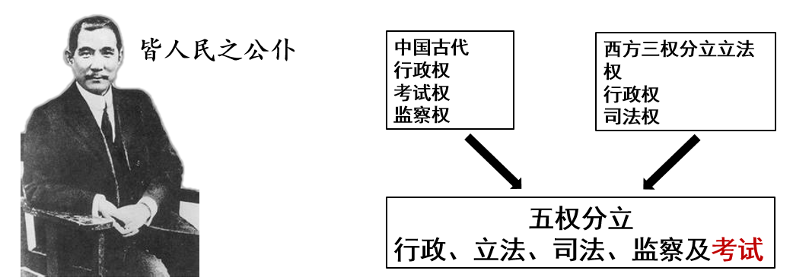
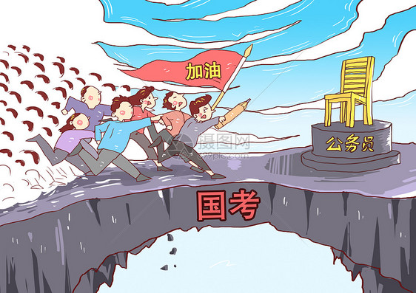
采古今
推陈出新
通中外
——从百年选官制度的演变中窥探中国的制度创新
科举选官 学堂选官
为国举才 考试创新
兼采中西 中国特色
从科举教育到学堂教育的变革
从科举考试到文官考试的对接
从制度漏洞到制度不断完善
选必一第7课 近代以来中国的官员选拔与管理
Notes:
本节课可分为四部分：
科举选官 学堂选官——从科举教育到学堂教育的变革
为国举才 考试创新——从科举考试到文官考试的对接
兼采中西 中国特色——从制度漏洞到制度不断完善
制度创新 制度自信——中国选官制度的鉴古和创新

Slide 3
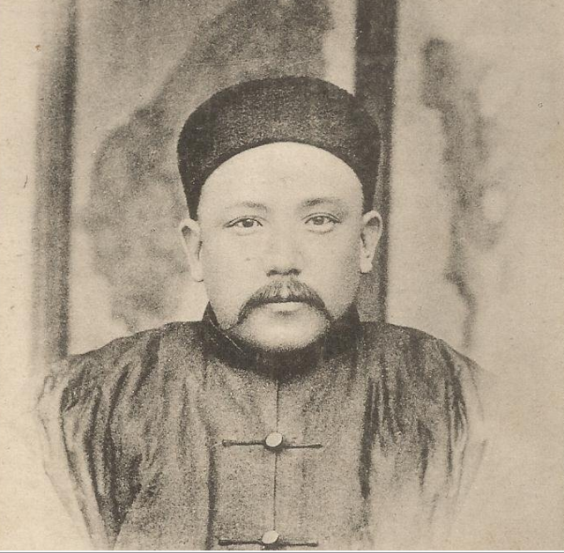
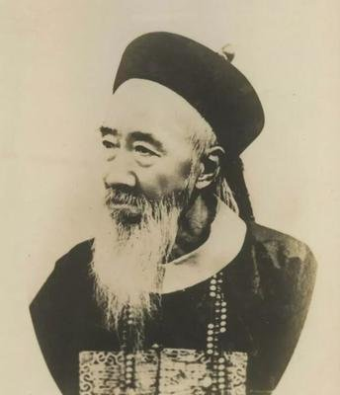
壹
科举选官 学堂选官
——从科举教育到学堂教育的变革——
Park 1 晚清选官制度的变革

Slide 4
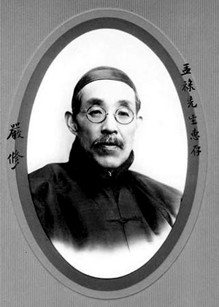
1.科举选官的弊端
戊戌变法
变革官制
严修奏请经济特科
科举制度发展到明清时期其弊端明显，主要表现在：①考试内容狭隘 ②考试模式僵化 ③能力要求单一 ④考试公平性缺失
A．①②③ B．①②④
C．①③④ D．②③④
1898
严修是士大夫中较早钻研西学者。1898年初,朝廷颁布严修《奏请设经济专科折》,正式设立内政、外交、理财、经武、格物、考工等六门科目，于科举制之外通过专业考试录用经世致用人才。
开设经济特科，是朝廷破格求才以维时势的重要举措，也是戊戌变法步入高潮的肇始。
清政府以经济特科选拔经时济变之才
A
随后清政府一度废八股，改试策论
2012
变法失败后恢复旧制
严修（1860-1929）近代著名的教育家、学者，也是革新封建教育、推进教育现代化的先驱。
Notes:
随着封建社会晚期的到来，科举制度渐渐趋于僵化，各种弊端日益突出。【看题】
随着近代社会的发展，以儒家经典为主要内容的考试科目显然与社会需求严重脱节。晚清统治者为维护摇摇欲坠的政权，被迫进行变革。请同学们找出变革的表现。
课本P39：戊戌变法变革官制：清政府以经济特科选择经时济变之才--随后清政府一度废八股，改试策论—变法失败后恢复旧制。
策论：议论当前政治问题、向朝廷献策的文章。
由于“戊戌政变”的发生，经济特科终结，但反映了晚清科举制度变革的趋向。

Slide 5
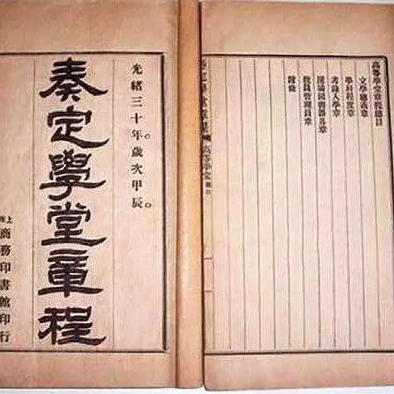
2.学堂选官的推行
实行新政，各省书院一律改学堂，各府州县学改为中小学堂，并设蒙养学堂。
1901
1904年,清政府颁布《奏定学堂章程》,建立了学堂选官制度,规定自高等小学以上，毕业考试结果分为最优、优、中、下、最下五等，一般中等以上者获相应的奖励出身，奖励出身大致可分为翰林、进士、举人、贡生、生员五级，依据各级不同情形,分别由官府予以选录。这 ( )
A.完成了教育的近代化
B.动摇了传统儒学的统治地位
C.废除了科举选官制度
D.表明改革带有浓厚的封建性
清政府颁布《奏定学堂章程》学堂选官制度设立。
学堂教育和官员任用相结合，学堂教育内容依然以儒学为主，科举还未废除。
1904
光绪帝诏准袁世凯、张之洞等人的立停科举之奏
1905
科举制的废除
1904年，清政府颁行“癸卯学制”，规定:通儒院或分科大学的毕业生被授予进士功名;高等学堂毕业生被授予举人功名;中学堂和高等小学堂的毕业生则取得生员(秀才)的功名。
1905
设立学部；
留学毕业生选官制度确立
D
所有乡试、会试一律停止
1906
Notes:
师：请同学们根据课本找出学堂选官制度确立的进程性事件。
关于《奏定学堂章程》的颁布和学堂选官制度的设立，我们来做一道题了解具体情况。
学堂与选官相结合，学堂教育内容依然以儒学为主，科举还未废除。
[guǐ mǎo]

Slide 6
根据材料并结合所学知识，概括“癸卯学制”的特点。
2.学堂选官的推行
“癸卯学制”分为三个阶段。第一阶段为初等教育，包括蒙养院、初等小学堂和高等小学堂。初等小学堂属普及教育性质，其课程有修身、读经讲经、中国文字、算术、历史、地理、格致、体操等。
第二阶段为中等教育，中学堂属普通教育性质，课程有修身、读经讲经、中国文学、外国语、历史、地理、算学、博物、物理及化学、法制及理财、图画、体操。
第三阶段为高等教育，设高等学堂和大学堂,高等学堂“以教大学预备为宗旨”，大学堂分为经学科大学、政法科大学、文学科大学、医科大学、格致科大学、农科大学、工科大学、商科大学。与上述各级学校并行的，还设有高级师范教育和实业教育两类。
——摘编自朱有《中国近代学制史料》
1905
1905
1906
学制体系较为完善;
传统与现代的结合;
精英教育转向国民普及教育;
Notes:
学制体系较为完善（分三个阶段、初等教育分为多个内容）;
传统与现代的结合（学习读经讲经和物理、化学）；
精英教育转向国民普及教育（普及教育性质）

Slide 7
袁世凯主张废除科举制的原因P40
3.科举制度的废除
换取列强信任；
科举夙为外人诟病，学堂最为新政大端。一旦毅然决然舍其旧而新是谋，则风声所树，观听一倾，群且刮目相看，推诚相与;而中国士子之留学外洋者，亦知进身之路，归重学堂一途，益将励志潜修，不为邪说浮言所惑，显收有用之才俊，隐我不虞之诡谋，所关甚宏，收效甚巨。且设立学堂者，并非专为储才，乃以开通民智为主，使人人获有普及之教育，且有普通之知能，上知效忠于国，下得自谋其生。
——袁世凯等《立停科举推广学校折》
可使留学生为求功名而潜修所学
学堂可培养人才，开启民智；
废科举最大的输家正是清朝统治者，他们本来试图以弃旧图新挽救统治危机，却因此而造成了大批激进青年，并导致中年士子文化心理失衡，反倒丢了江山社稷。
——《科举停废与近代乡村士子》
可维护清王朝统治
Notes:
换取列强信任；可使留学生潜心学习；学堂可培养人才，开启民智；总之，可维护清王朝统治。
清末新政没有能够挽救大清，反而为革命培养了大批思想进步的人才，加速革命的到来

Slide 8
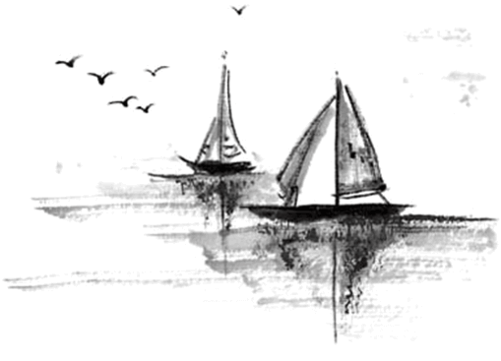
4.晚清选官制度变革的特点
受西学传播影响;
学习聚焦
处于新旧交替过程;
1906年,清政府陆续举办了几届旨在选拔、任用归国留学生的“考试”，内容涉及工程、机械、理化、医学等,部分应试者获得相应的功名出身。据此可知,清朝晚期 ( )
A.选官出现从重八股到重科学的变迁
B.封建正统思想仍然左右政治生活
C.新式人才选拔体系受到留学生推崇
D.科举制依然存在并且发挥着作用
变革内容P39：废除科举制度，设立学堂选官制度和留学毕业生选官制度，是晚清选官制度的变革。
“状元”“进士”“举人”，这是在科举制度下知识分子梦寐以求的“荣衔”。1905年，清政府废除科举制，但同时规定:每年举行一次归国留学生考试,合格者分别赐予进士、举人出身。这说明（ ）
A.清政府的留学教育制度逐步完善
B.用考试的办法激励留学生刻苦学习 C.近代留学运动已得到清政府认可
D.中国教育仍处于新旧交替过程之中
A
D
近代化趋势明显;
为挽救民族危机、政治革新服务的教育体制形式。
Notes:
第一题：可反映晚清选官制度变革受西学传播影响、近代化趋势明显。
第二题：这时中国教育处于新旧交替中，是为挽救民族危机、为政治革新服务的教育体制形式，更是选官制度变革的形式。
留学生接受的都是西方近代教育，但回国后却用传统的科举考试的办法来衡量留学生的水平，“学历”与近代教育的博士、学士等相比，不伦不类，说明中国教育仍处于新旧交替过程之中

Slide 9
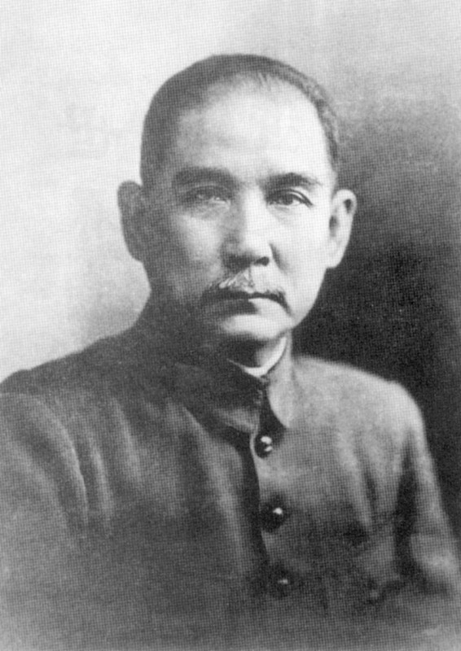
贰
为国举才 考试创新
——从科举考试到文官考试的对接 ——
Park 2 民国时期官员选拔制度

Slide 10
1.孙中山的文官考试思想
成立专门机构行使考试权
“考选是中国始创的，可惜那制度不好，却被外国学去，改良之后，成了美制”,但西方的考选制度仍有许多缺陷,“所以将来中华民国宪法，必须设独立机关，专掌考选权，大小官吏必须考试，定了他的资格，无论那官吏是由选举的抑或由委任的,必须合格之人，方得有效。这法可除却盲从滥选及任用私人的流弊"。
—-摘编自魏春明《论孙中山文官考试思想及其影响》
提出“考试权独立”学说
形成原因
根据材料并结合所学知识概括孙中山文官考试思想的主要内涵,及形成原因。
学习借鉴西方文官制度的优点
以考试定官员资格
规避中国科举制和西方文官制度的弊端
Notes:
孙中山的五权分立思想，与西方的三权分立相比，多出来的两权：监察及考试
内涵：成立专门机构行使考试权、提出“考试权独立”学说、以考试定官员资格
形成原因：规避中国科举制和西方文官制度的弊端、学习借鉴西方文官制度的优点

Slide 11
2.民国时期的官员选拔制度
甄别是北洋政府时期选拔官员主要方式之一，是指对经常在文官职位上工作的人，通过检验毕业文凭、调查经历检查工作成绩、考查学识与工作经验等决定其能否留任。
以考试为主 官职等级
法制完善 机制独立
中西结合 平等开放
 | 南京临时政府 | 北洋军阀政府 | 南京国民政府
方式
法律
机制
作用
局限
考试
考试、甄别，分四级九等
考试甄别，四等三十七级
系列法规草案
《文官考试法草案》
《公务员任用条例》、《公务员考试法》、《考试法》
建立考试院
政事堂铨叙局
正式建考试院，官吏
改称公务员
奠定近代中国文官制度基础
允许女子考试，奠定中国公务员制度基础
保持行政连续性与稳定性
只停留在纸面上
女子不得参加考试
实施过程中漏洞百出，任用亲信、拉帮结派无法禁绝
Notes:
由表格总结出特点为：
从方式上看：主要以考试为主【考试主体】，分为四等三十七级别【官职等级】
从法律上看：法制逐渐完善【法制完善】
从机制上看：有专门的独立的机构【机制独立】，官吏改称公务员，学习西方的文官制度【中西混合】
从作用上看：允许女子考试【平等开放】

Slide 12
南京国民政府1935年颁布的《公务员任用法》其中一条规定重要职位的“公务员应由该党长官,促研究党义,随时介绍入党”。这一规定的实质是（ ）
A．剥夺了共产党参政议政的权力
B．调动了公务员的工作积极性
C．有利于政府选拔人才参与政治
D．加强了国民党对政府的控制
2.民国时期的官员选拔制度
民国时期的文官制度总体上以西方文官制度为蓝本，带有中西合璧的味道。南京国民政府时期党派性更加浓厚，一切文官均须为国民党的一党私利服务，成为实际上的“党务员” 。军治色彩则在北京政府时期体现的最为明显 ，军阀之间相互割据，凭借自己的军事势力，制造政潮，以军压政。
——摘编自陶继波《民国时期文官制度发展概述》
D
中西结合；党派性强；军治色彩浓厚。
Notes:
请大家来做一道关于这时期官员选拔制度的题目【弊端】
中西结合；党派性强；军治色彩浓厚。
这一情况直到新中国成立后有所改观。

Slide 13
叁
兼采中西 中国特色
——从制度漏洞到制度不断完善 ——
Park 3 现代中国的干部制度和公务员制度

Slide 14
1.干部制度的建立和完善
科学化
干 部
民主化
（1）建立：新中国成立后, 统一管理的干部制度。
（2）发展：后来又建立了统一领导、统一管理下的分类管理的干部制度。
（3）完善：改革开放后。在干部选拔、任用、考核、奖惩、离休、退休、培训、工资、回避制度等方面进行改革。废止领导干部职务终身制等。
P41：主要指中国共产党组织、国家机关、群众团体的工作人员，以及国营企事业单位的管理人员和各类专业技术人员。
党管干部
法制化
现代化
Notes:
干部制度的发展经历了建立、发展、完善的过程。
在党管干部的原则下，干部管理逐渐科学化、民主化、法制化和现代化。

Slide 15
2.干部人事制度的改革——公务员制度
发展进程
01
南京国民政府奠定公务员制度基础
02
1993年公务员制度开始推行
03
2005年《中华人民共和国公务员法》
公务员制度正式形成，公务员考录工作正式进入法制化轨道。
Notes:
找出公务员制度发展的时间点：南京国民政府奠定公务员制度基础；1993年公务员制度开始推行；2005年《中华人民共和国公务员法》。
借鉴了国外公务员制度的成功经验，把长期形成的干部人事管理的有效做法和改革的新经验上升为法律。
意义：公务员制度正式形成，公务员考录工作正式进入法制化轨道。

Slide 16
2.干部人事制度的改革——公务员制度
第二十一条 录用担任主任科员以下及其他相当职务层次的非领导职务公务员，采取公开考试、严格考察、平等竞争、择优录取的办法。
——中华人民共和国公务员法（2005年）
第二十三条 录用担任一级主任科员以下及其他相当职级层次的公务员，采取公开考试、严格考察、平等竞争、择优录取的办法。
——中华人民共和国公务员法（2018年修订）
思考：两版相应内容有什么共同点？有哪些变化？
内容共同点：公开考试、严格考察、平等竞争、择优录取
变化：推进公务员分类改革，实行职务与职级并行制度
Notes:
内容共同点：公开考试、严格考察、平等竞争、择优录取
变化：推进公务员分类改革，实行职务与职级并行制度（一级 主任）

Slide 17
3.中西公务员制度对比
继承与借鉴
创新与发展
2005年，我国公务员制度正式形成，但我国公务员制度不搞“政治中立”，坚持党管干部，不搞“两官分途”，坚持服务于民的宗旨。造成我国公务员制与西方公务员制不同的主要原因是（ ）
A．两极格局和冷战思维的影响
B．东西方社会制度和国情不同
C．西方公务员制存在重大缺陷
D．中国近代公务员制度的影响
 | 西方文官制度 | 中国公务员制度
指导 原则
管理 体制
录用 标准
服务 宗旨
职位 划分
强调所谓“政治中立”
坚持党的基本路线
与党派政治脱钩
坚持党管干部
B
强调“专才”或“通才”
德才兼备，择优录用
坚持为人民服务
为资产阶级服务
不搞“政治中立”
“两官分途”
不搞“两官分途”
Notes:
我们回忆下第6课的内容，将两课进行对比。
国公务员制度与西方文官制度，是继承与借鉴、创新与发展的关系。虽有借鉴，但更多的是创新。

Slide 18
肆
制度创新 制度自信
——中国选官制度的鉴古和创新 ——
Park 4 人类制度建设的不断完善优化

Slide 19
人才选拔社会化
选拔标准刚性化
选拔程序规范化
选拔机制健全化
从卷面到综合实力
考试甄别互补
从古学到实用
从贵族到平民
公务员制度开始推行
国家公务员制度正式形成
察举
制
九品中正制
科举确立
科举变化
科举
废除
学堂选官
留学生选官
文官考试
制度确立
公务员制度建立
1898年
1905年
1912年
1913年
1933年
1949年
1993年
2005年
汉
魏晋
隋唐
晚清时期
民国时期
新中国时期
Notes:
从古代到近代，再到现代的选官，经历了从贵族到平民，从古学到实学，考试甄别互补，从卷面到综合实力的考量的难艰沿革过程，体现了人才选拔社会化、选拔标准刚性化、选拔程序规范化、选拔机制健全化的发展态势。
选拔标准刚性化：选拔任用标准比较严格，不能随便破格提拔
选拔制度不断演变的背后，也是由每个时代的局势所决定。不断改变的背后也是为着能尽力的给人公平。

